Slide 1





Thứ … ngày … tháng … năm …
Notes:
Thiết kế: Hương Thảo – Zalo 0972.115.126

Slide 2






Slide 3
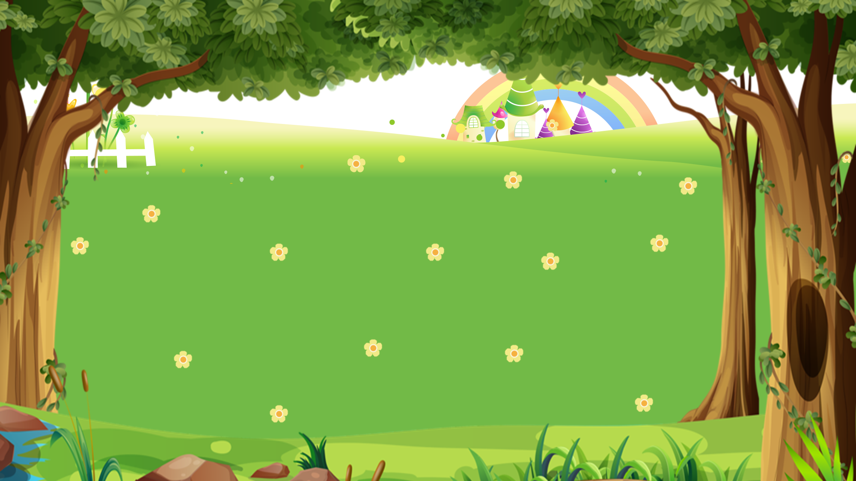





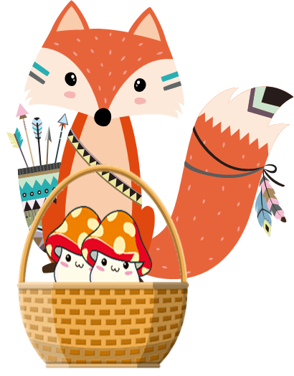



PICKING MUSHROOMS
1
2
3
4
5
6
7
8
9
10
Các đội CHỌN lần lượt các Ô SỐ để trả lời câu hỏi.
Đội nào trả lời NHANH HƠN và ĐÚNG thì được CỘNG 1 điểm.
CLICK hình hoặc hình để cộng điểm.
Các em hãy trả lời đúng các câu hỏi để hái được những cây nấm tươi ngon nhé!
11
12
13
14
15
2
4
16
17
18
19
20

Slide 4



Time’s up
1. Nấm mốc mọc trên thực phẩm thường có màu gì?
1
2
3
4
5
6
7
8
9
10
A. Trắng sáng
C. Đỏ
B. Trắng xanh
D. Đen

Slide 5
Time’s up
2. Nấm mốc gây tác hại gì đến thực phẩm?
1
2
3
4
5
6
7
8
9
10
A. Gây hỏng, ôi thiu, ngộ độc thực phẩm
C. Làm thực phẩm biến đổi màu
B. Không gây tác hại gì
D. Làm thực phẩm tươi hơn

Slide 6
Time’s up
3. Đâu là cách bảo quản thực phẩm?
1
2
3
4
5
6
7
8
9
10
A. Phơi khô
C. Sấy khô
B. Ngâm đường
D. Cả 3 đáp án trên

Slide 7


Slide 8
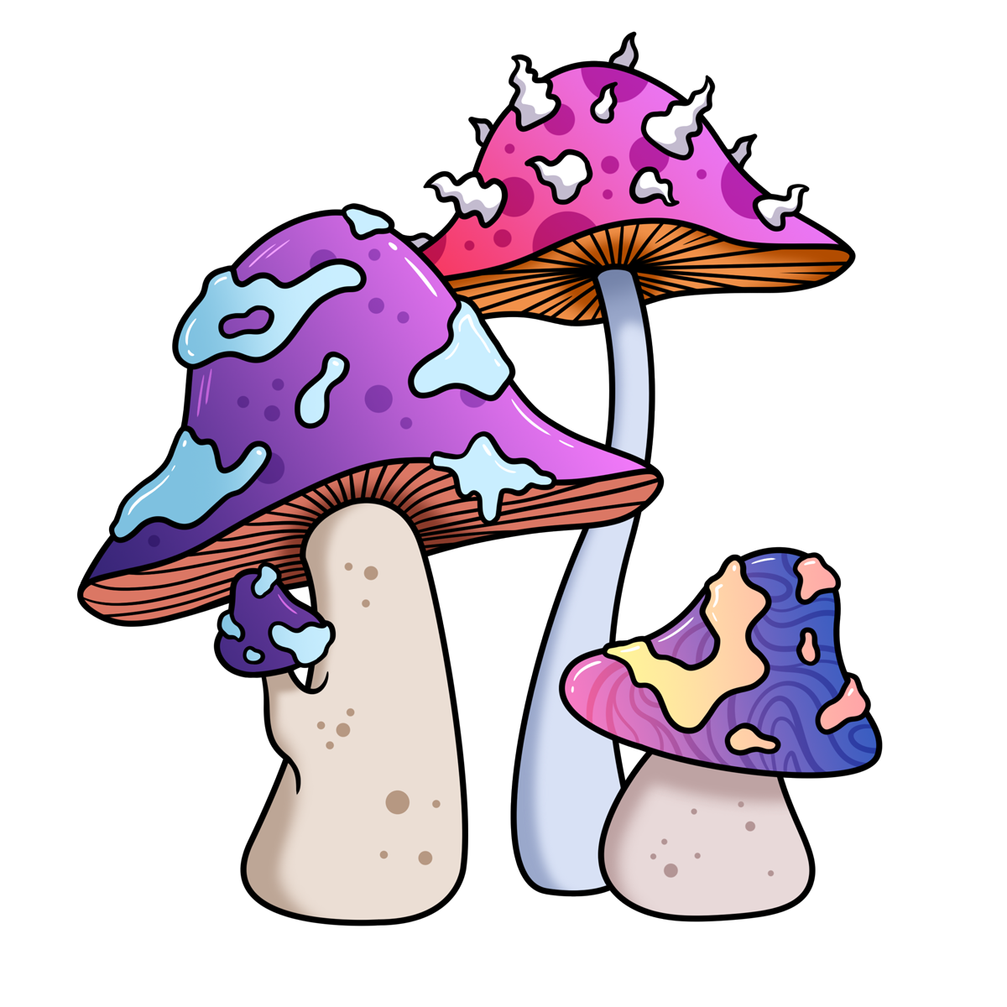
Hoạt động 3: Một số nấm độc
Notes:
Thiết kế: Hương Thảo – Zalo 0972.115.126

Slide 9
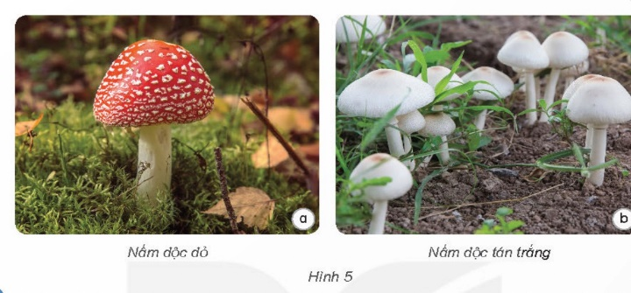

Nấm độc đỏ
Nấm độc tán trắng
Hãy mô tả hình dạng, màu sắc, nơi sống của nấm độc
Vì sao không được ăn nấm lạ?
Nếu gặp nấm lạ thì em sẽ làm gì? Vì sao?

Slide 10


Nếu gặp nấm lạ thì không nên lại gần, sờ bàn tay, càng không nên ăn thử để tránh bị dị ứng hoặc ngộ độc.
Hãy mô tả hình dạng, màu sắc, nơi sống của nấm độc.
Nấm có hình dạng, màu sắc, kích thước khác nhau. Có nhiều nấm độc có màu sắc sặc sỡ để thu hút côn trùng. Phần mũ nấm có chứa những đốm đỏ, đen, trắng, chúng sống ở những chỗ ẩm thấp, dưới gốc cây.

Slide 11
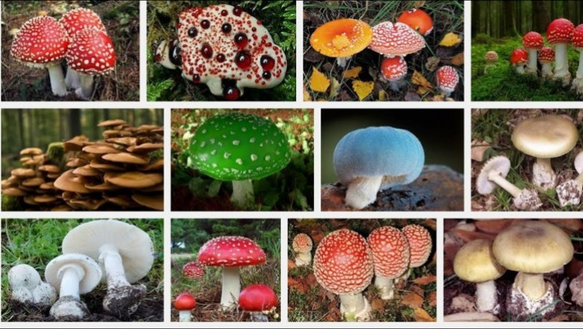

Slide 12
Nếu gặp nấm lạ thì không nên lại gần, sờ bàn tay, càng không nên ăn thử để tránh bị dị ứng hoặc ngộ độc.
Vì sao không được ăn nấm lạ?
Vì chúng ta không thể biết được nấm đó có chứa độc không nên chúng ta không được ăn.

Slide 13
Nếu gặp nấm lạ thì không nên lại gần, sờ bàn tay, càng không nên ăn thử để tránh bị dị ứng hoặc ngộ độc.
Nếu gặp nấm lạ thì em sẽ làm gì ? Vì sao?
Nếu gặp nấm lạ em sẽ không hái để ăn vì ăn có thể sẽ bị ngộ độc.

Slide 14

Nấm độc có rất nhiều độc tố. Khi người ăn phải nấm đọc sẽ bị ngộ độc, các cơ quan như tiêu hóa, thần kinh sẽ bị ảnh hưởng, thậm chí một số trường hợp nặng dẫn đến tử vong ...
Notes:
Thiết kế: Hương Thảo – Zalo 0972.115.126

Slide 15
Hoạt động 4: Xem các video về nấm độc và cách phòng tránh khi bị ngộ độc
Notes:
Thiết kế: Hương Thảo – Zalo 0972.115.126

Slide 16


Slide 17

Khi em thấy những cây nấm lạ, nhiều màu sắc khác nhau trong khu vườn, em sẽ làm gì?
Khi gia đình em không may có người ăn phải nấm độc em sẽ xử lí như thế nào
Nếu người ăn phải nấm độc không được cấp cứu kịp thời thì điều gì sẽ xảy ra?
Thảo luận nhóm 4

Slide 18

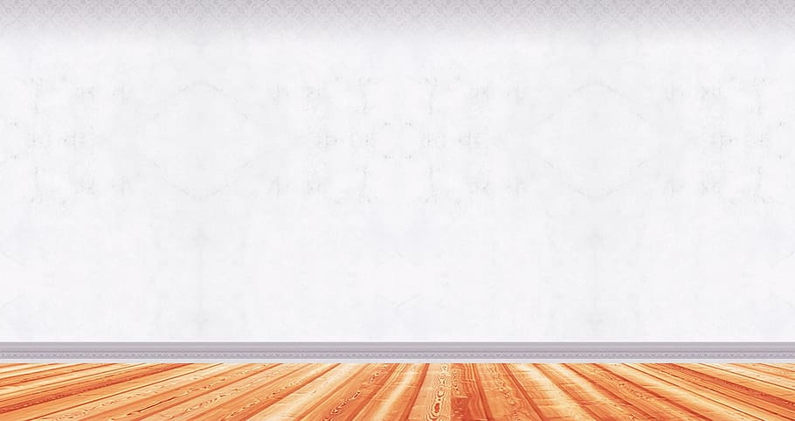









Slide 19
Nếu gặp nấm lạ thì không nên lại gần, sờ bàn tay, càng không nên ăn thử để tránh bị dị ứng hoặc ngộ độc.
Khi em thấy những cây nấm lạ, nhiều màu sắc khác nhau trong khu vườn, em sẽ làm gì?
Khi gặp nấm lạ, nhiều màu sắc thì em không nên lại gần, sờ tay vào, càng không nên ăn thử để tránh bị dị ứng hoặc ngộ độc.

Slide 20
Khi gia đình em không may có người ăn phải nấm độc em sẽ xử lí như thế nào ?
Em sẽ nhờ giúp đỡ của người thân, hàng xóm đi đến cơ sở đi y tế gần nhất để cấp cứu kịp thời.

Slide 21
Nếu người ăn phải nấm độc không được cấp cứu kịp thời thì điều gì sẽ xảy ra?
Nếu không đước cấp cứu kịp thời thì có thể gây tử vong

Slide 22
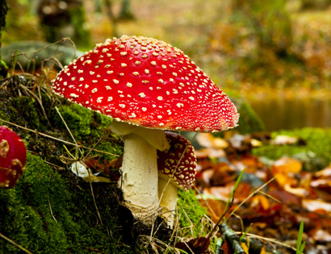
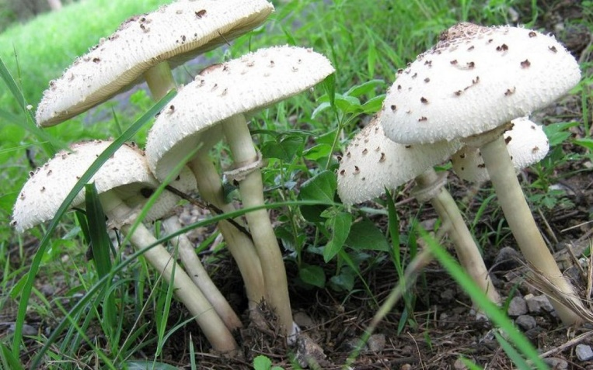
Nấm độc nếu chúng ta ăn phải vô cùng nguy hiểm đến tính mạng con người vì vậy khi gặp những nấm không rõ nguồn gốc chúng ta không được hái và nấu ăn.
Notes:
Thiết kế: Hương Thảo – Zalo 0972.115.126

Slide 23


Slide 24
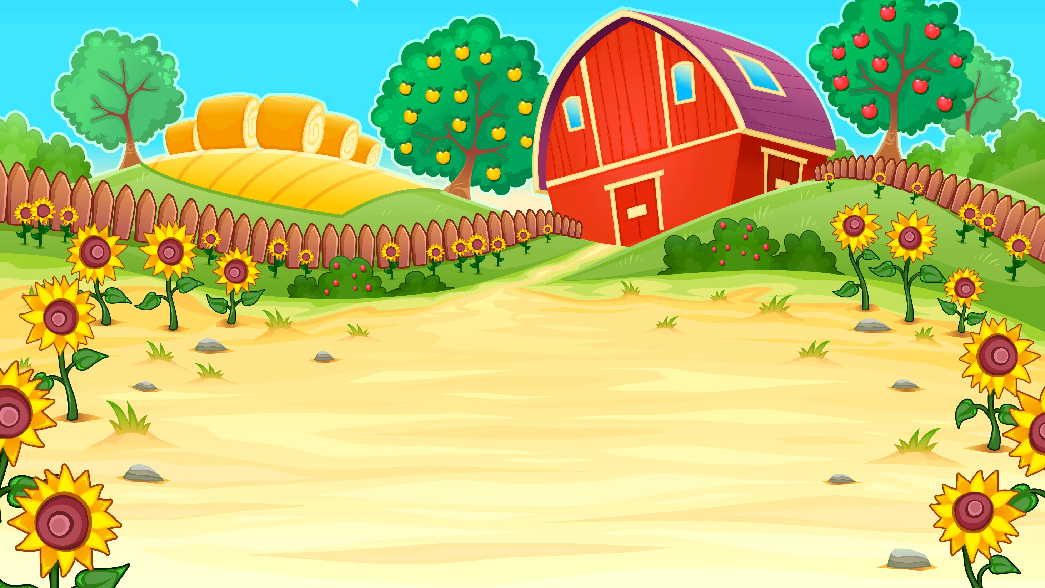
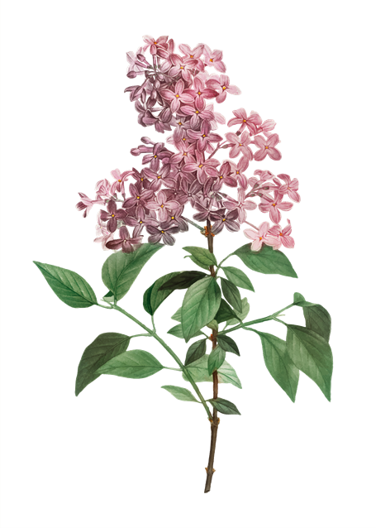
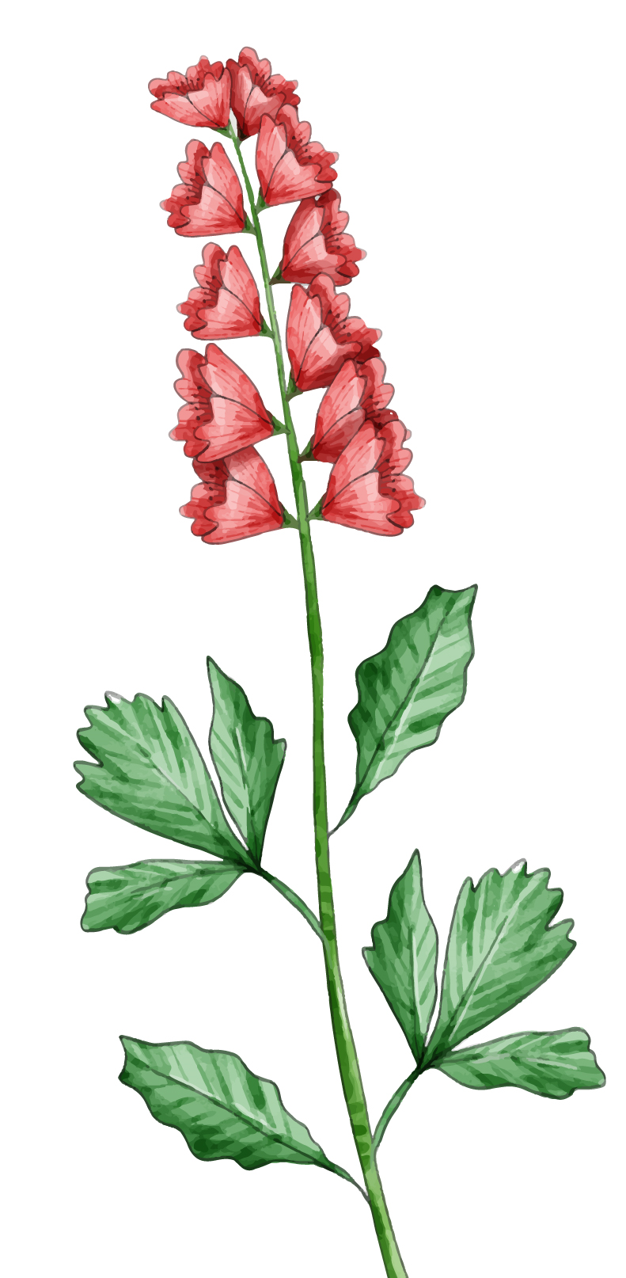



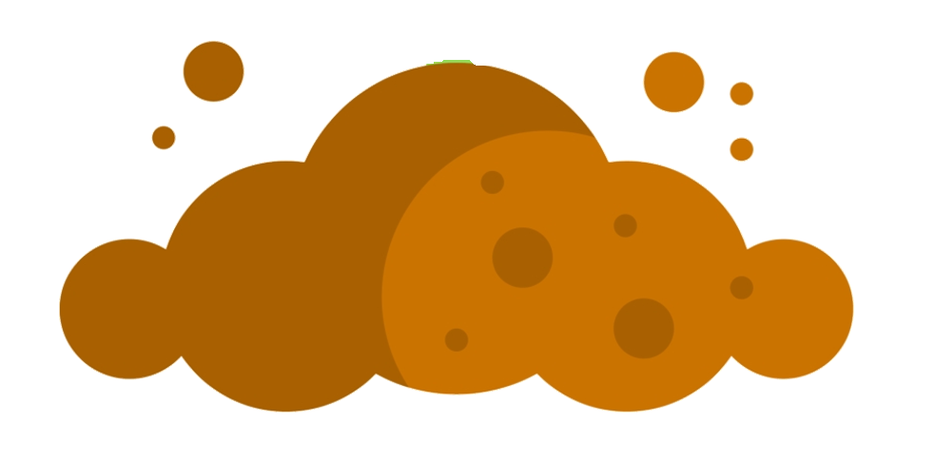

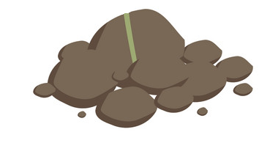

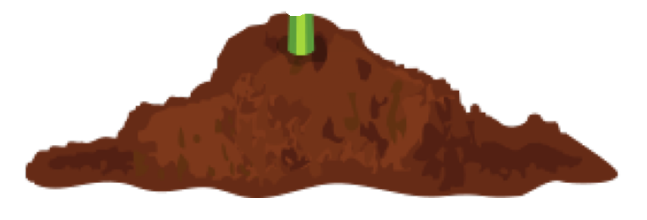



Slide 25


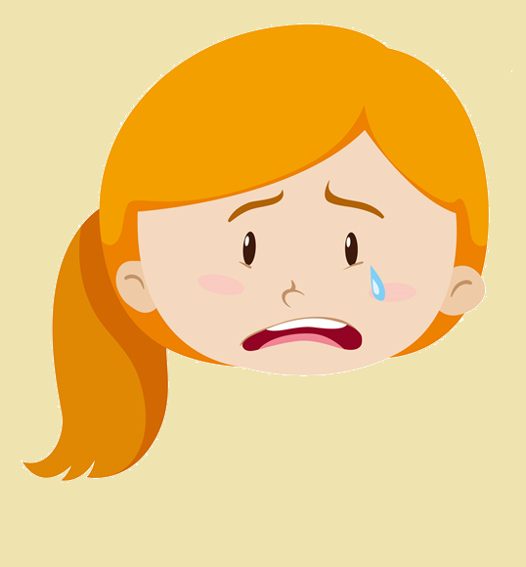





3
2
4
1
Học tiếp
Notes:
Bấm vào cây tương ứng để tiến hành tưới cây

Slide 26



1. Thịt hun khói, phơi khô mực là ứng dụng của cách bảo quản thực phẩm nào?
A. Bảo quản lạnh
C. Phơi hoặc sấy khô
B. Ngâm đường
D. Cả 3 đáp án đều sai
Notes:
Bấm ngôi nhà để quay lại

Slide 27
2. Nấm mốc thường gặp ở những điều kiện nào sau đây?
A. Góc tường ẩm
C. Vỏ cam, quýt để lâu ngàu
D. Cả 3 đáp án trên
B. Bành mì để lâu ngày

Slide 28
3. Các loại nấm độc thường có màu sắc như thế nào?
A. Màu đơn giản
B. Màu sặc sỡ

Slide 29
4. Khi ăn phải nấm độc em phải làm gì?
A. Đi cấp cứu ngay ở bệnh viện
C. Tự đi mua thuốc uống
B. Tự sơ cứu

Slide 30
Em đã học
Có một số nấm có hại đối với đời sống của con người. Trong đó có nhiều nấm gây hỏng thực phẩm.
Thực phẩm có thể bị hỏng do tác động của các nấm mốc. Để bảo quản thực phẩm, chúng ta cần sử dụng một số biện pháp như sấy khô, làm lạnh,
Không ăn các nấm lạ và thực phẩm bị nhiễm nấm mốc để tránh bị ngộ độc.

Slide 31

(tiết 4)

